Slide 1
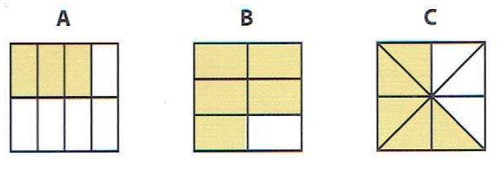
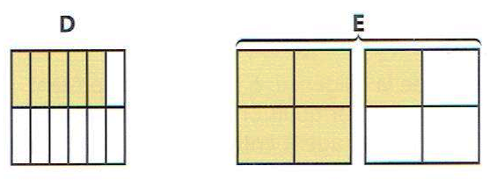
CM2
Je fais le point
Les fractions
1
Fractions et partages
a) Indique la fraction que représente la partie colorée
A : ………
B : ………
C : ………
D : ………
E : ………
b) Colorie la partie indiquée par la fraction.
F : 12
20
G : 5
12
H : 10
16
I : 6 ‘
12
J : 5
8
K : 12
10
c) Partage chaque figure en 4 parties égales puis colorie les trois quarts
2
Repérer et placer les fractions sur la droite numérique
a) Indique par une fraction le nombre correspondant à chaque position
a = …………
b = …………
a
b
c
d
c = …………
d = …………
b) Place les fractions suivantes :
E : 4
8
F : 26
8
G : 5
2
H : 6
4

Slide 2
3
Comparer les fractions :
a) Entoure en rouge les fractions inférieures à 1, en bleu celles supérieures à 1 et en jaune celles égales à 1
4 5 |  | 18 17 |  | 13 13 |  | 202 200 |  | 1001 1000 |  | 51 52 |  | 975 100 |  | 100 98 |  | 65 65
b) Mets les signes < , = ou > :
4 6 | …… | 6 6
15 15 | …… | 18 18
52 11 | …… | 25 11
42 7 | …… | 6
4
Décomposer les fractions
a) Ecris les fractions suivantes en faisant ressortir le nombre entier, comme l’exemple :
15
4
3
4
37
5
51
8
23
6
= 3 +
= ……… + ………
= ……… + ………
= ……… + ………
b) Encadre chaque fraction par deux nombres entiers consécutifs
…… < | 29 3 | < ……
…… < | 50 9 | < ……
…… < | 38 4 | < ……
…… < | 26 8 | < ……
5
Calculer avec des fractions
Calcule les fractions suivantes :
15 8 | + | 7 8 | = | …….
24 4 | + | 11 4 | = | …….
19 5 | - | 1 5 | = | …….
45 7 | - | 38 7 | = | …….
60 3 | + | 3 | = | …….. | + | …….. | = | …….
52 6 | - | 5 | = | …….. | - | …….. | = | …….

